Slide 1
经传多赢
短线突击营
经传多赢
短线突击营
.
每周日至周四 19:30-20:15 火爆开讲

Slide 2
分歧凸显
成交量就是胆量
主讲老师
罗雪奎
课程日期
2024.10.8
执业编号
A1120616080001
中国·广州

Slide 3
PART 01
大 盘

Slide 4
10月行情展望
1.技术面：量的持续性是10月行情的看点，以第二周为转折窗口。
2.操作节点：周线死叉+资金翻绿
3.业绩窗口： 10月底三季报
4.指数区间： 3400--3600

Slide 5
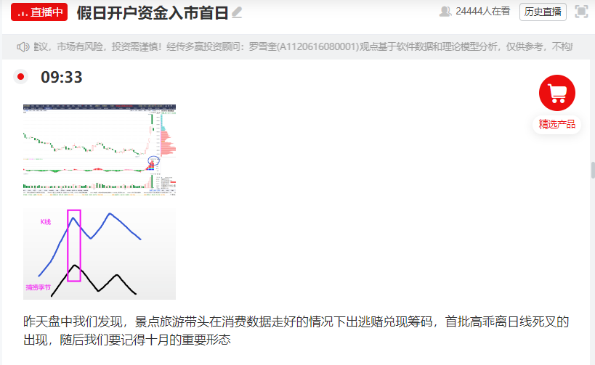
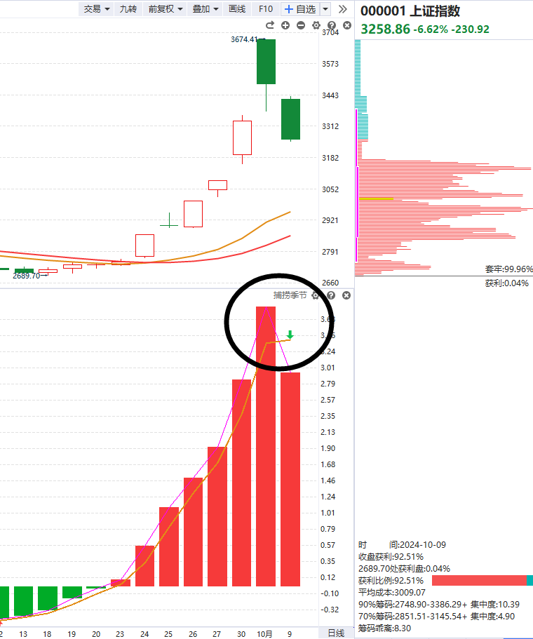
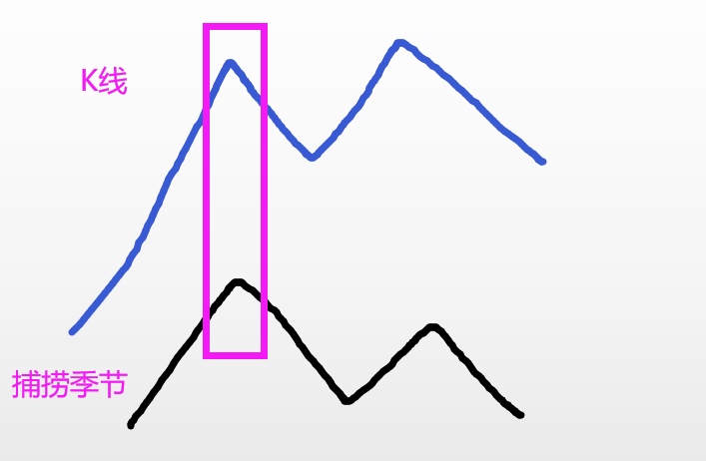
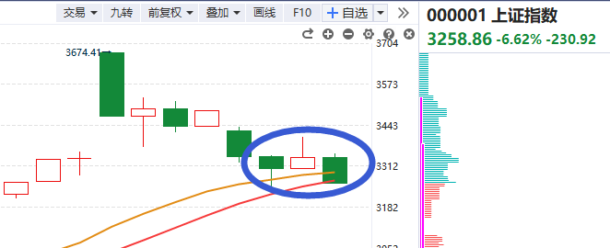
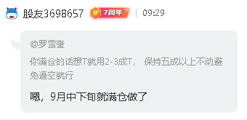
节后承接弱，进入死叉回档
（10.9）
（10.8）
节后获利盘涌出较多
60分反弹失败，注意
个股进入剧震区间。

Slide 6
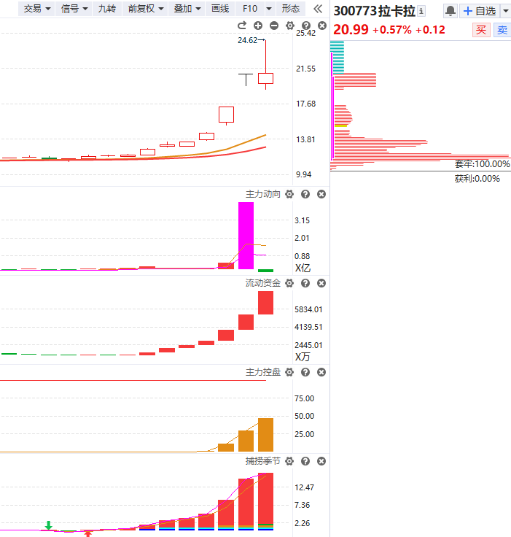
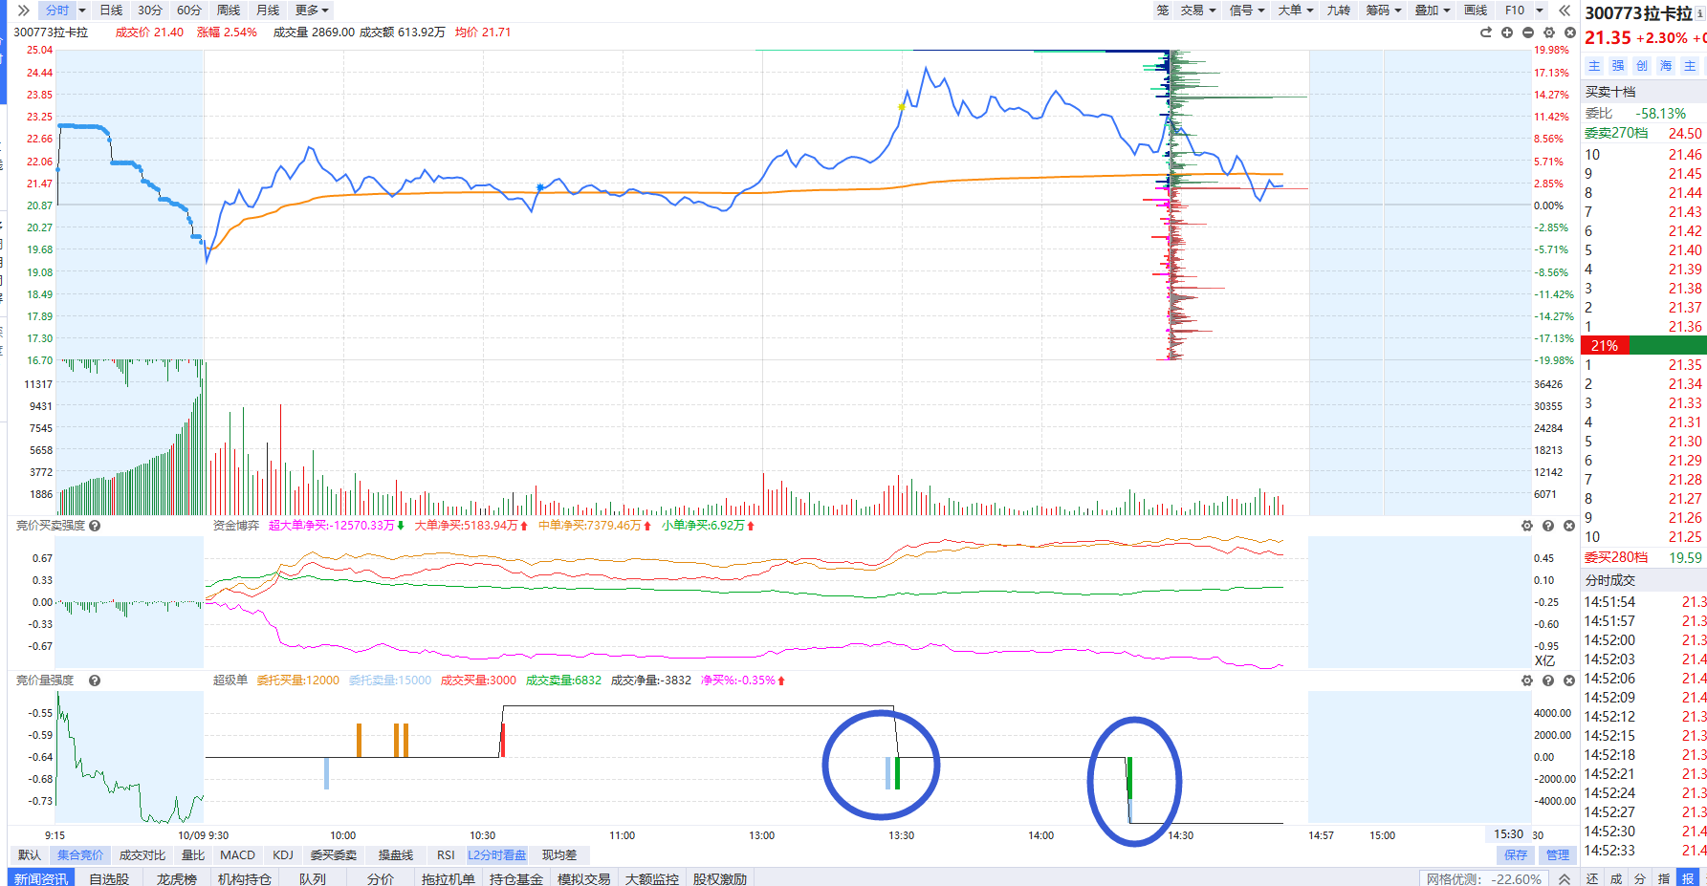
盘中拉升的分歧

Slide 7
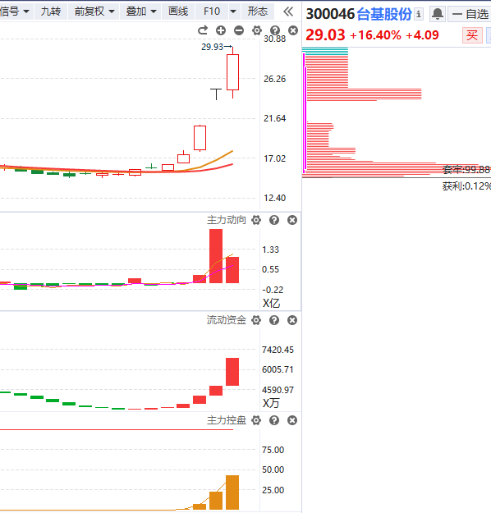
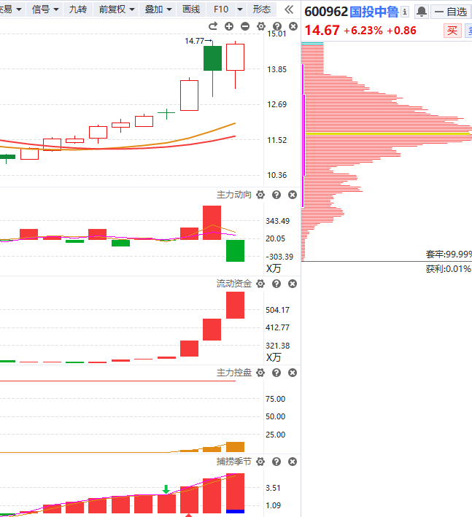
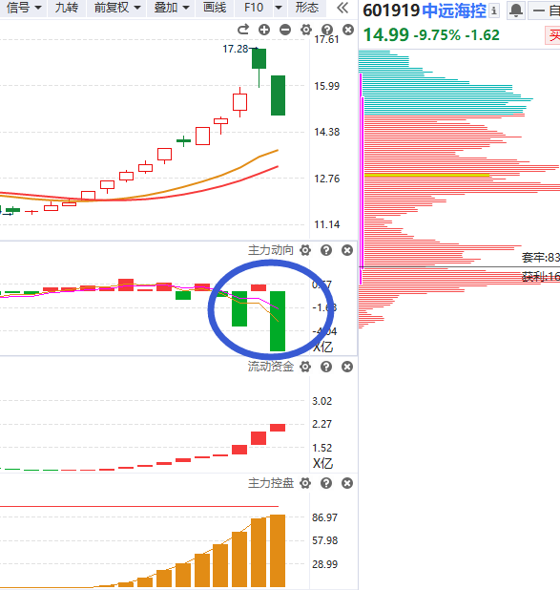
日线级别的分歧
1.共振上涨
2.分歧中上涨
3.出货式回档

Slide 8
本节课大纲
1.市场分歧的三种表现
2.日线首次回档机会
3.热点回档哪些稳健

Slide 9
PART 02
盘面看点

Slide 10
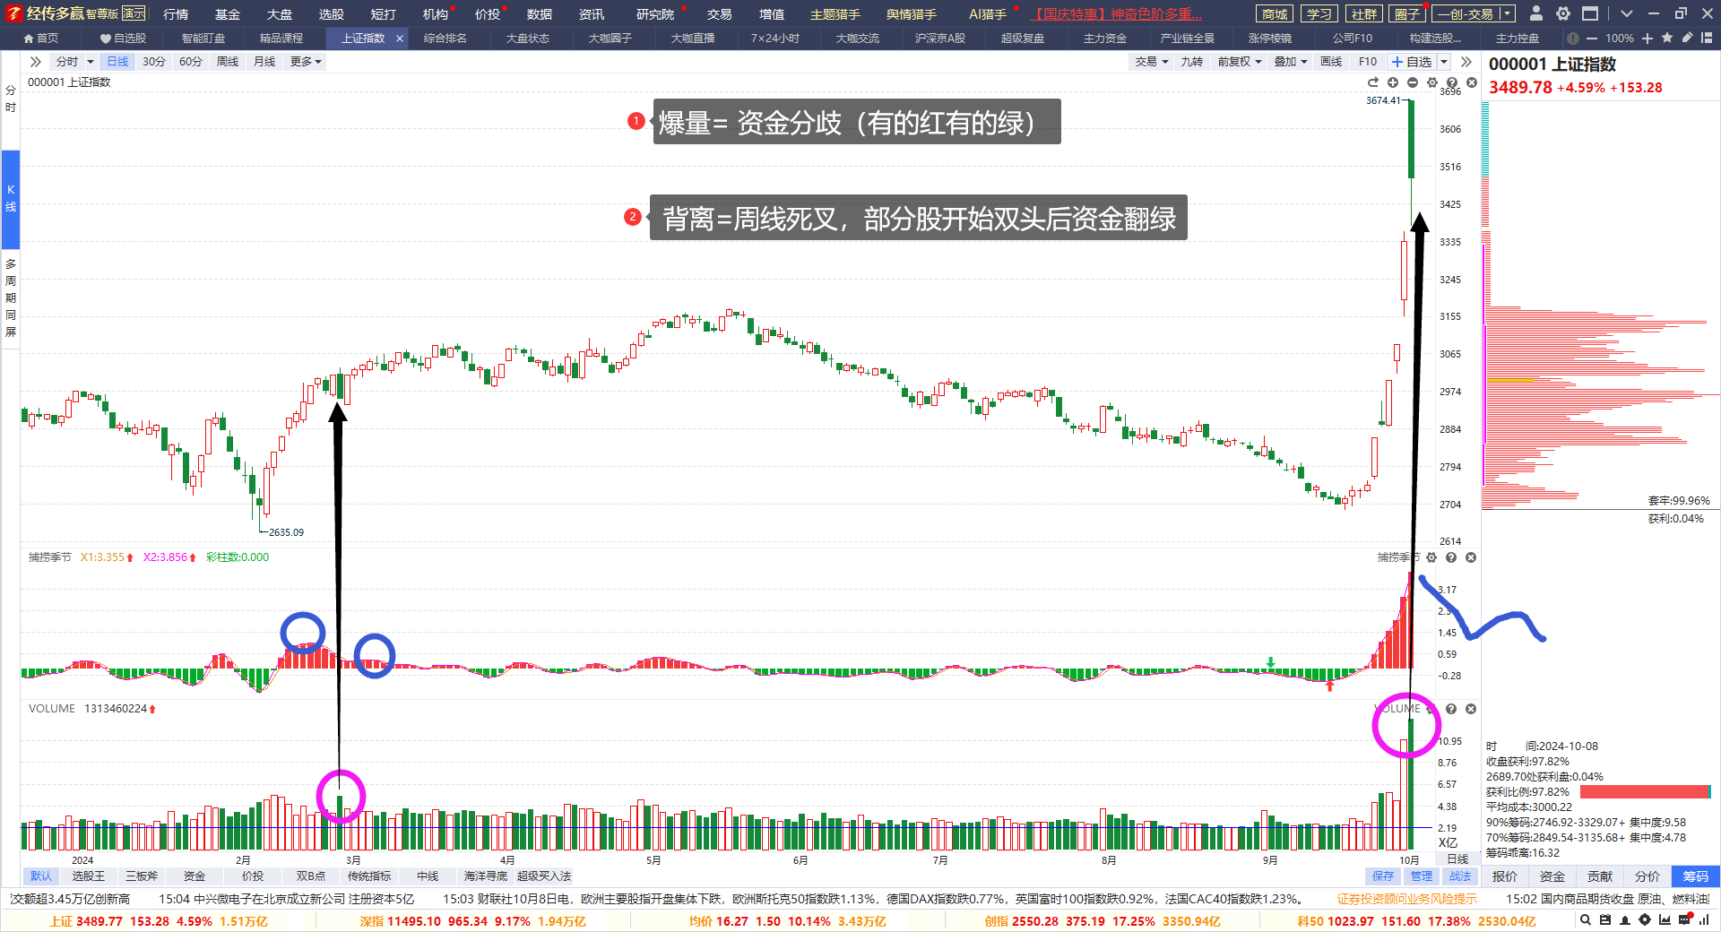
1.大盘会涨到什么地方
最好：放量，量价齐升
折中：平量，资金翻红
走弱：缩量，资金翻绿

Slide 11
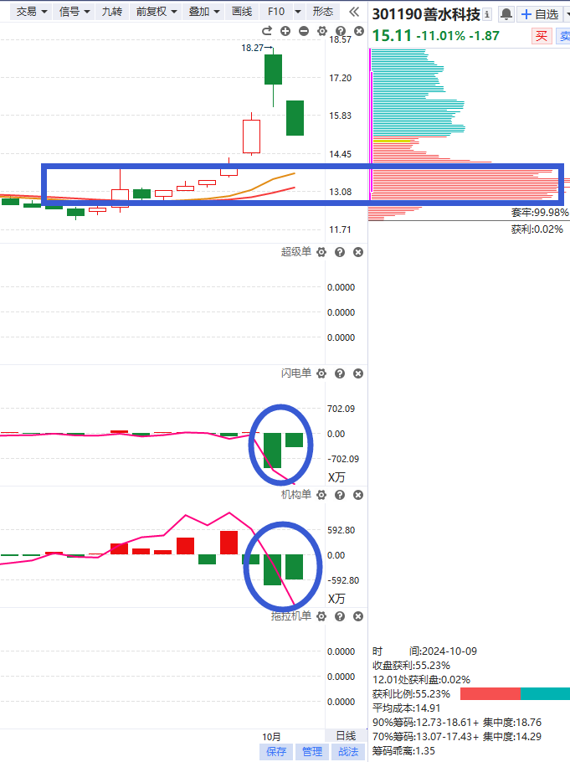
2.首个分化节点注意事项
大阴线后持续上行
大阴线后承压回落（死叉）
破五返五：当出现短期逼空上行时，股价即使筑顶也有反复的过程。
走弱信号：（阴包阳、周线死叉、大卖单、牛线下移）

Slide 12
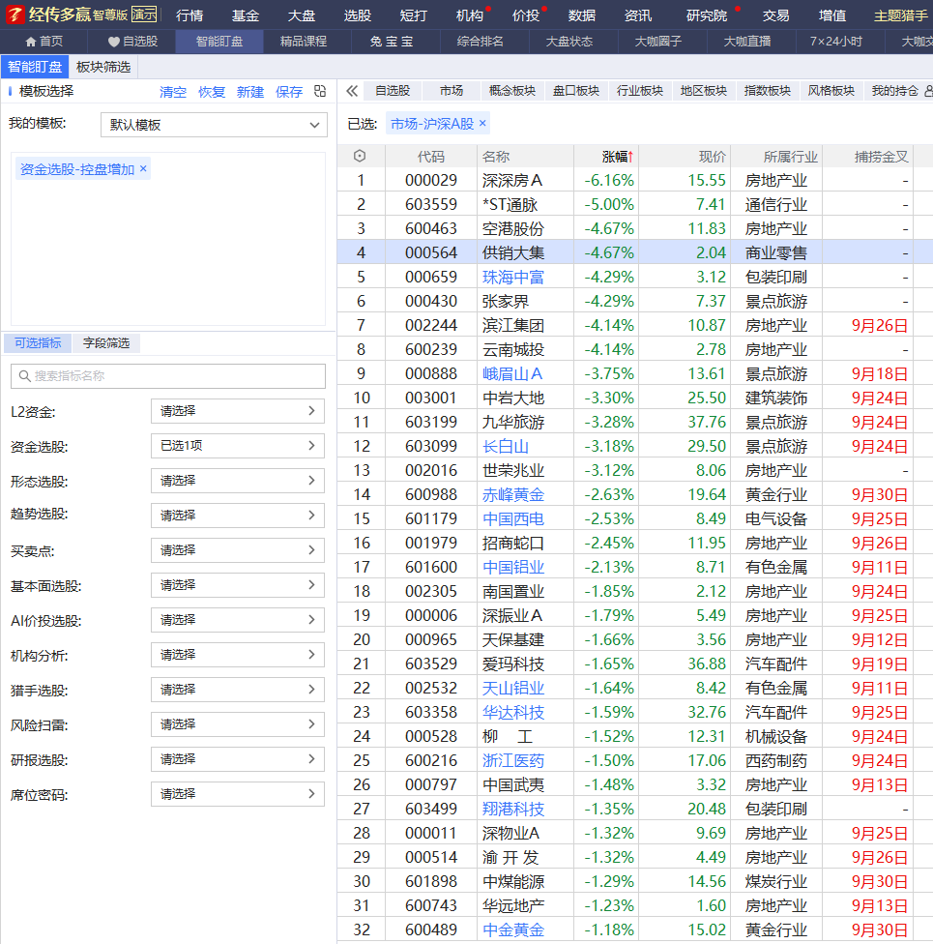
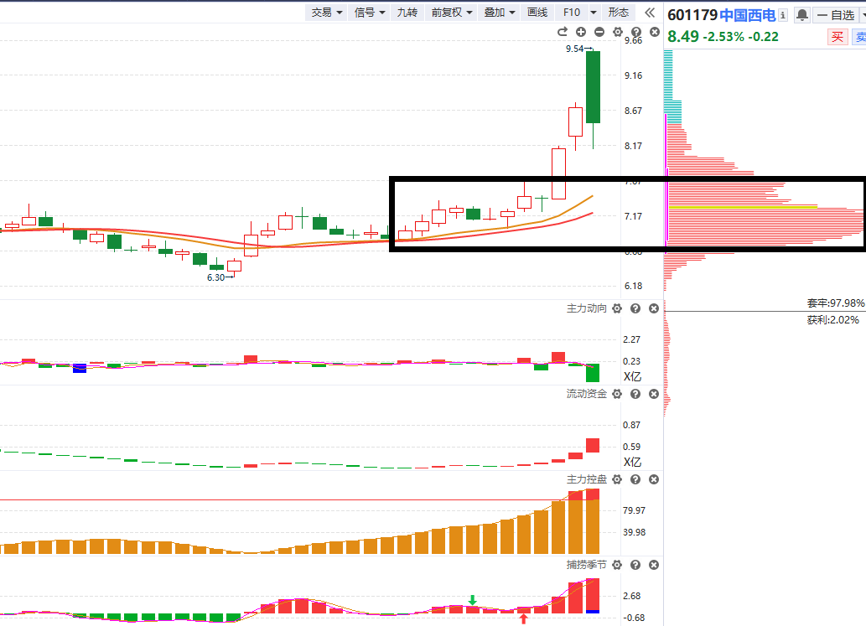
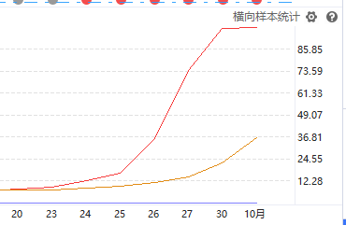
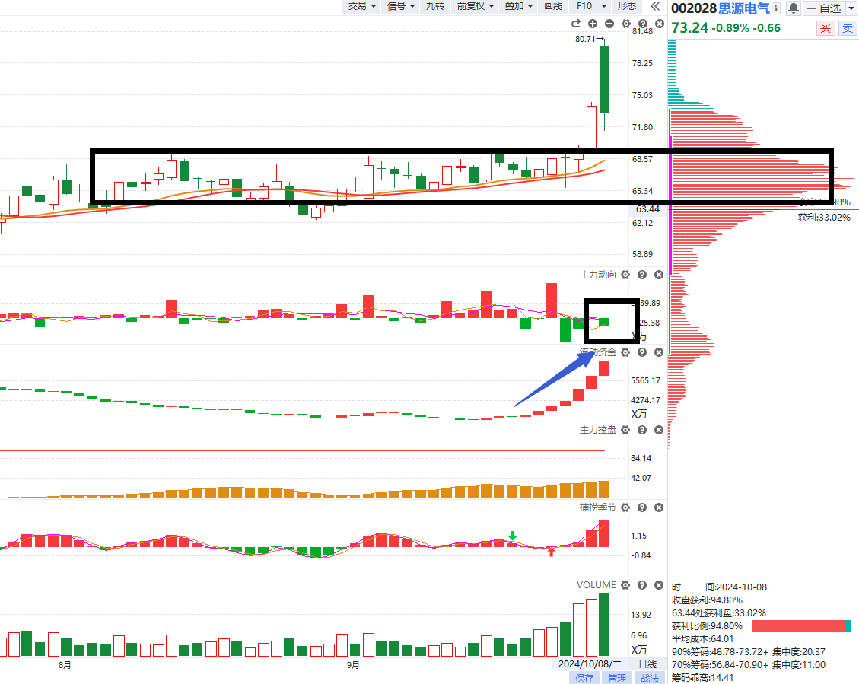
3.布局方向（控盘）
中线上攻启动，控盘
锁仓个股出现

Slide 13
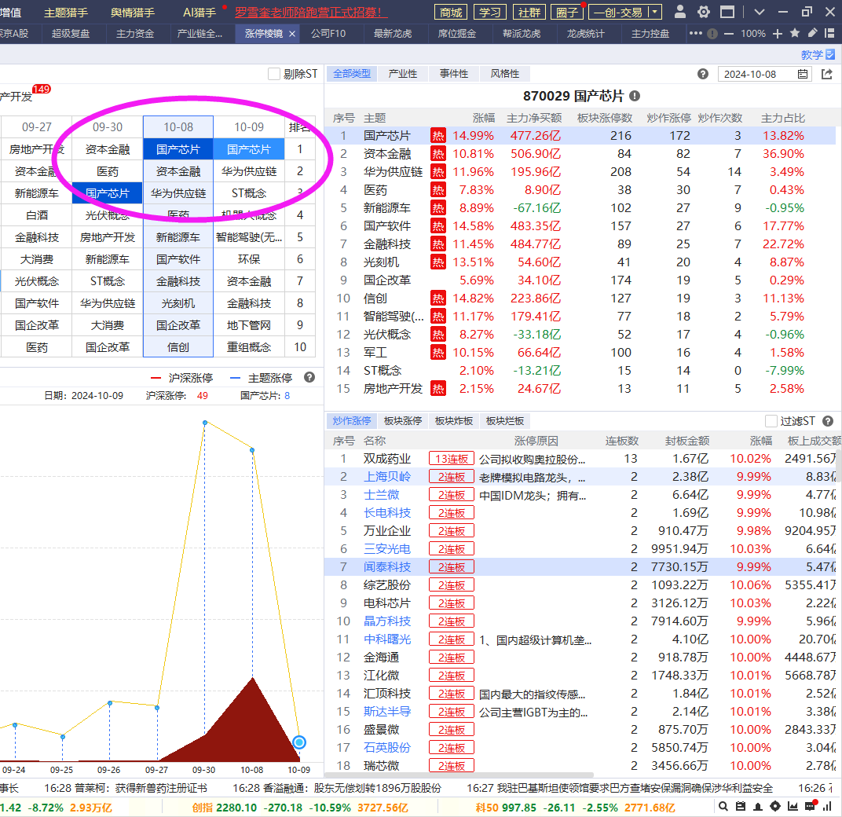
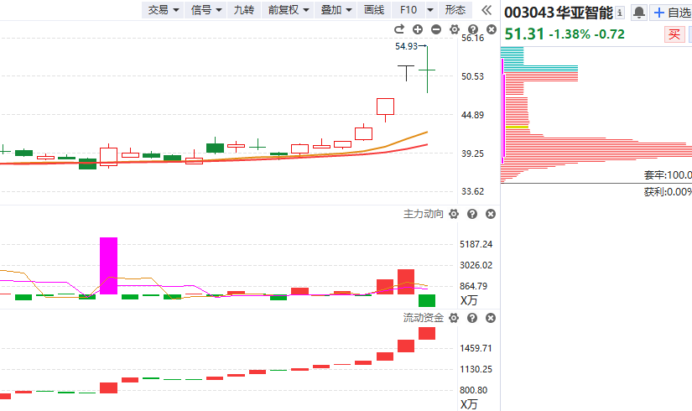
4.热点回档
热点：芯片
时间：死叉三天
形态：大长腿
资金：不要有大卖单

Slide 14
周线死叉日线回档易破位

Slide 15
股票的不同阶段

Slide 16
十一月行情展望

Slide 17
九套战法

Slide 18
主力状态的用法
红色：强于大盘
蓝色：弱于大盘
紫色：游资拉升
黄色：控盘状态
找到强于大势的股，选股的核心就是想办法强于对标物

Slide 19
让投资遇见美好
我司所有工作人员均不允许推荐股票、不允许承诺收益、不允许代客理财、不允许合作分成、不允许私下收款，如您发现有任何违规行为，请立即拨打400-9088-988向我们举报！
风险提示：所有信息及观点均来源于公开信息及经传软件信号显示，仅供参考，不构成最终投资依据，软件作为辅助参考工具，无法承诺收益，投资者应正视市场风险，自主作出投资决策并自行承担投资风险。投资有风险，入市须谨慎！

